Slide 1
Chapter 03. 하둡(Hadoop) 소개
01. 하둡 이란?
02. 하둡 아키텍처
03. HDFS
04. MapReduce 프레임워크

Slide 2
3.1 하둡이란?
3.1.1 대용량 데이터의 분산처리를 도와주는 소프트웨어( 오픈 소스 프로젝트)
http://hadoop.apache.org
자바로만 작성된 프로젝트
유닉스 계열 에서 별다른 문제없이 작동
3.3.2 역사
구글의 대용량 검색 서비스를 위한 검색엔진 개발에 쓰인 2 개의 기술 논문
- The Google File System [2003년]
- MapReduce: Simplified Data Processing on Large Cluster [2004년]
Nutch / Lucene 검색 엔진 프로젝트의 서브 프로젝트로 시작
2006년 하둡 프로젝트는 아파치 톱 레벨 프로젝트로 분리
3.1.3 하둡의 구성
구글 두 개의 논문에 기반한 분산 파일 시스템인 HDFS(Hadoop Distributed File System)
MapReduce라는 이름의 분산처리 시스템
HDFS와 MapReduce는 물리적으로 같은 서버들에 위치한다.
HDFS와 MapReduce는 모두 하나의 마스터(master)와 다중 슬레이브(slave) 구조를 갖는다.

Slide 3
3.1 하둡이란?
3.1.4 하둡의 특징
1) 오픈소스
- 아파치 오픈소스 프로젝트(무료)
- 하둡의 성장과 생태계 등장에 크게 기여
- 하둡의 시작은 구글 논문에서 시작 되었지만 개방성을 가지고 계속 발전하고 있다.
2) 데이터가 있는 곳으로 코드 이동
- 대부분의 경우 데이터의 크기가 소스코드보다 크다.
- 코드가 있는 곳으로 데이터를 복사하는 것보다 그 반대가 효율적이다.
- 입력 데이터를 저장하고 있는 서버에 코드를 보내고 코드를 실행하는 구조다.
3) 스케일 아웃
- 소수의 비싼 서버로 구성하기 보다는 다수의 상대적으로 저렴한 서버를 사용하는 방식
- 서버를 추가하는 만큼 시스템이 확장된다.
- 다 수의 서버에서 작동하기 때문에 몇 대의 서버가 문제가 발생해도 전체 시스템은 계속 운용 가능
- 하지만 하둡 시스템에 적용되는 서버들은 아주 저렴하지는 않다.
예) 이베이(ebay) 하둡 클러스터 구성
노드 수 : 532 ~ 1008 대
총 스토리지 : 5 ~ 18PB
서버 : CentOS 4/64bit, Xeon 2.4Ghz, 72GB RAM, 2X12TB HDD, SSD 루트 드라이브

Slide 4
3.1 하둡이란?
3.1.4 하둡의 특징
4) 병렬처리가 가능한 단순한 데이터 모델
- MapReduce에서 처리하는 데이터 정의(RDBM의 테이블과 유사하지만 훨씬 더 단순)
- 이런 형태의 데이터를 맵(Map)과 리듀스(Reduce)라는 두 개의 작업으로 처리하게 된다.
- MapReduce 프레임워크가 내부적으로 병렬처리가 가능하게 해준다.
5) 오프라인 배치 프로세싱에 최적화
- 기본적으로 적은 수의 큰 데이터를 오프라인에서 배치로 처리하는 데 최적화 되어 있다.
- 실시간 처리가 필요한 서비스나 환경에 작용하기는 어렵다.
- 아키텍처 구조상 잡을 처음 설정하는 데 시간이 걸린다.
- 실시간 처리를 위해서는 NoSQL이나 실시간 분석 툴 등과 연계해야 한다.
1. 데이터는 레코드 집합
2. 각 레코드는 키(Key) 와 값(Value)를 갖는다.
3. 키 : 레코드 자체를 지칭
4. 값 : 작업 대상 데이터

Slide 5
3.2 하둡 아키텍처
하나의 마스터(Master) & 다수의 슬레이브(Slave) 구조
그림처럼 HDFS나 MapReduce 모두 하나의 마스터와 다수의 슬레이브로 구성된 마스터/슬레이브 구조를 갖는다.
Task Tracker
Job Tracker
DataNode
Task Tracker
DataNode
NameNode
Task Tracker
DataNode
하둡 클러스터 구성도

Slide 6
3.2 하둡 아키텍처
3.2.1 HDFS
마스터 : 네임노드(NameNode)
슬레이브 : 데이터노드(DataNode)
체크 포인팅(Check Pointing) : 마스터인 네임노드가 문제가 생기면 파일 시스템 전체에 문제가 발생하기 때문에 보통
복구를 위해 2차 네임노드(Secondary NameNode)를 별도로 운영하고 네임노드의 데
이터를 주기적으로 백업한다.
3.2.2 MapReduce
마스터 : 잡 트래커(Job Tracker)
슬레이브 : 태스크 트래커(Task Tracker)
태스크 : 처리 작업(일)
작성된 MapReduce 프로그램을 실행 시키면 잡 트래커가 태스크 트래커들에 일들을 나눠주어 병렬로 실행하는 형태로 진행된다.
3.2.3 HDFS 와 MapReduce 구성
MapReduce 프로그램은 처리할 입력 데이터를 HDFS에서 읽어 들이고 처리된 데이터를 HDFS에 쓴다.
MapReduce는 데이터를 일고 쓰기 위해서 HDFS가 반드시 필요하다.
HDFS와 MapReduce는 대부분의 경우 하나의 물리적인 서버 클러스터를 공유하도록 구성되는 것이 일반적이다.

Slide 7
3.3 HDFS (Hadoop Distributed File System)
3.3.1 HDFS의 특징
1) 파일을 여러 개의 블록으로 나누어 저장한다.
- 하나의 파일은 여러 개의 블록으로 나뉘어져 가능한 한 여러 데이터노드에 저장
- 하나의 블록의 크기는 64M 또는 128M(프로덕션 환경)를 사용한다.
- 하나의 파일은 반드시 하나 이상의 블록을 가진다.
- HDFS는 작은 다수의 파일을 저장하는 파일 시스템으로 사용하기에는 부적합하다.
- 큰 파일을 다루는 데 적합한 파일 시스템이다.
NameNode
파일 이름: /log/message.log
블록 복제수 : 2
블록 ID (1, 4, 6)
DataNode1
DataNode2
DataNode3
1
4
6
6
1
4

Slide 8
3.3 HDFS (Hadoop Distributed File System)
3.3.1 HDFS의 특징
2) 하부 운영체제의 시스템을 그대로 사용한다.
- 데이터노드들이 동작하는 서버 운영체제의 파일 시스템을 그대로 사용하여 구현된 분산환경 시스템이다.
- 파일 시스템을 따로 구성할 필요가 없다.
- 특정 디렉토리를 데이터노드가 블록 저장소로 지정해주면 된다.
- HDFS 상의 파일과 디렉토리 그리고 블록 저장 정보는 네임노드가 관리하게 된다.
3) 하드웨어 문제 발생 시 계속 분산처리가 가능하다.
- 보통 블록을 3군데 나누어 네트워크상의 물리적으로 다른 데이터노드에 복사본으로 저장하게 된다.
- 이 복제본 들의 데이터노드의 서버 정보를 포함한 모든 정보는 네임노드가 관리한다.
- 네임노드가 특정 데이터노드의 문제 발생을 알아채면 그 데이터노드의 복제본을 다른 데이터노드에 복사하고
로드밸렌싱을 하는 구조다.
4) 다른 시스템의 파일 시스템으로 사용되기도 한다.
- 하둡 생태계에 해당 하는 다른 프로젝트 시스템의 기본 스토리지로 사용되기도 한다.
- NoSQL중 HBase가 대표적인 예이다.

Slide 9
3.3 HDFS (Hadoop Distributed File System)
3.3.1 HDFS의 특징
5) Write One Read Many
- 기본적으로 이미 쓰여진 파일은 내용을 바꿀 수가 없다
- 하지만 HBase 지원을 위해 HDFS상의 파일에 추가(append)가 가능하다.
6) 웹 접근
WebHDFS라는 REST API를 통해 웹 접근이 가능하다.

Slide 10
3.3 HDFS (Hadoop Distributed File System)
3.3.2 네임노드
HDFS마다 단 하나만 마스터로 존재한다.
저장되는 각종 파일과 디렉토리들의 메타정보를 관리하고 다수의 데이터노드에 분산 저장하는 역할을 한다.
1) 메타정보
- 파일의 이름, 속한 디렉토리 정보, 복제본의 개수, 파일을 구성하는 데이터 블록의 ID 리스트, 블록별 저장
데이터노드의 이름 등
- 네임노드는 이런 메타정보를 메모리에 유지한다.
2) 2차 네임노드와 체크포인트
- 네임노드가 문제가 발생하여 메모리 정보 소실 시 HDFS의 데이터 복구를 가능하게 하기 위해 운영된다.
- 2차 네임노드, 체크포인트, 에디트 로그(Edit Log) 가 사용된다.
Primary NameNode
Secondary NameNode
트랜잭션 저장
checkpoint 요청
Edit Log
checkpoint 01
FSImage 저장
복사
FSImage
Reset
트랜잭션 저장
업데이트
checkpoint 요청
checkpoint 02
FSImage 저장
복사
FSImage
Reset

Slide 11
3.3 HDFS (Hadoop Distributed File System)
3.3.2 네임노드
3) 세이프 모드(Safe Mode)
- 처음 스타트업 시 네임노드는 마지막으로 저장된 FSImage를 읽고 EditLog 내용을 그 위에 Replay한다.
- 그 다음 클러스터 내의 데이터노드들로 부터 상태와 보유 블록 리스트를 받아서 자신의 정보들과 체크 작업을 한다.
- 30초 이상 이 상태 동안은 외부 요청에 반응하지 못하는데 이 상태를 세이프 모드라 한다.
4) 네임노드와 데이터노드 간의 통신
- 하트비트(HeartBeat)
주기적으로 데이터노드가 네임노드에게 현재 상태를 보고한다.
데이터노드는 3초마다 하트비트를 네임노드로 보낸다. (hdfs-site.xml에 dfs.heartbeat.interval 프로퍼티로 설정)
내용은 주로 가지고 있는 보유 데이터 블록의 리스트
네임노드는 데이터노드가 문제가 발생할 경우 문제 노드의 데이터 블록들을 다른 노드들에 복제한다.

Slide 12
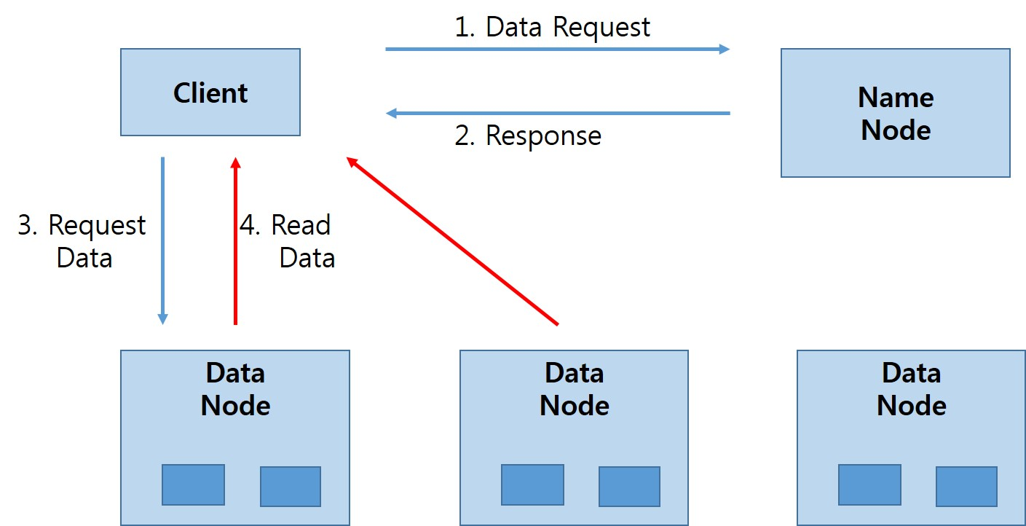
3.3 HDFS (Hadoop Distributed File System)
3.3.3 HDFS I/O
읽기(Read)
1. HDFS 클라이언트는 네임노드에게 읽고자 하는 파일의 이름을 전달한다.
2. 네임노드는 해당 파일의 데이터 블록 리스트를 전달한다.
3. 한 쌍의 데이터노드 이름과 블록ID 참고하여 해당 데이터노드에게 데이터 블록을 요청한다.
4. 데이터노드는 요청 받은 블록ID의 데이터를 전달한다.

Slide 13
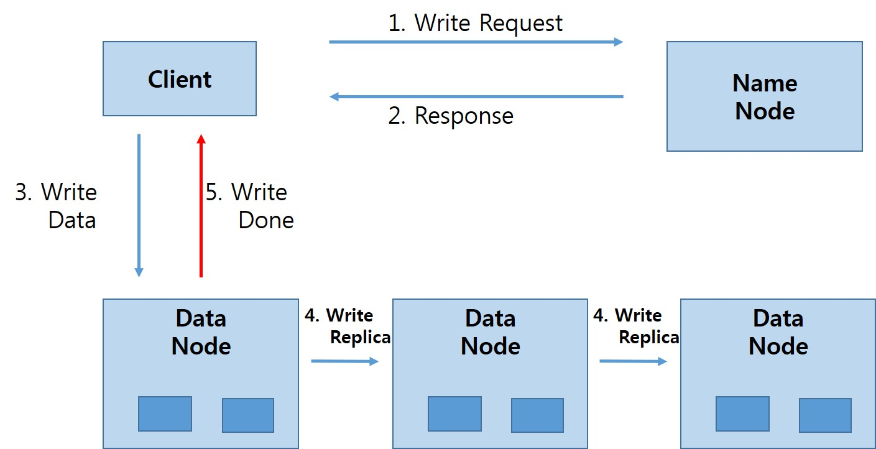
3.3 HDFS (Hadoop Distributed File System)
3.3.3 HDFS I/O
2) 쓰기(Write)
1. HDFS 클라이언트는 먼저 네임노드에게 파일 생성 요청을 한다. (메모리 메타정보와 에디트 로그를 기록)
2. 네임노드는 데이터 블록의 ID와 블록이 저장될 데이터노드들의 이름을 결정하여 전달한다.
3. 전달 받은 데이터노드에 접속하여 해당 블록 데이터를 저장한다.
4. 데이터노드는 HDFS 클라이언트로 부터 전달 받은 블록 데이터를 쓰고 함께 전달 받은 나머지 데이터노드 리스트를
참고하여 복제 작업을 한다. (복제 파이프라인닝)
5. 복제가 완료되면 해당 데이터 블록의 생성이 완료되었음을 알린다.
6. HDFS 클라이언트 입장에서 아직 파일 쓰기가 완료된 것이 아니면 1~5번 과정을 되풀이 하게 된다.

Slide 14
3.3 HDFS (Hadoop Distributed File System)
3.3.4 HDFS 액세스
1) HDFS 라이브러리
- org.apache.Hadoop.fs.* 의 클래스를 이용하여 로컬 파일 시스템에 있는 파일들을 읽고 쓰듯이 파일을 조작.
2) Hadoop shell command 를 사용하여 HDFS 내용 접근
- Shell Command 형식
명령어) –mkdir, -ls, -cp, -mv 등
[실습1]
HDFS에 tmp 디렉토리를 만들고 현재 디렉토리의 hello.txt 파일을 HDFS의 tmp에 복사한다.
-copyFormLocal 명령어를 사용한다.
[실습2]
HDFS tmp 디렉토리에 있는 hello.txt 파일을 로컬 파일 시스템에 다시 hello2.txt로 복사한다.
-copyToLocal 명령어를 사용한다.
1.
hadoop fs -명령어

Slide 15
3.4 MapReduce 프레임워크
3.4.1 MapReduce 프레임워크의 특징
1) 데이터가 있는 서버로 코드를 전송
- 데이터를 처리하는 소스코드보다 데이터의 크기가 훨씬 크다.
- 처리할 데이터가 있는 서버로 소스코드를 전송하는 것이 실행속도가 빠르다.
2) 데이터를 키/값 데이터 셋 으로 변환하여 처리
- 기존 프로그래밍 방식과 다르다.
- 함수형 언어 LISP 의 map과 reduce에 영향을 받아 데이터를 키-값 페어로 처리한다.
- 맵 테스크 와 리듀스 태스크 두 개의 스텝으로 나누어서 차례로 데이터를 처리한다.
맵 태스크
입력 데이터를 하나 이상의 조각으로 나눈 후 그 것들을 데이터의 조각 수만큼 병렬처리를 한다.
입력과 출력이 모두 키/값 페어가 된다.
입력과 출력이 같은 키/값 페어가 될 수도 있지만 대부분이 다른 키/값 페어가 된다.
리듀스 태스크
여러 맵 태스크의 출력을 모아 최종 처리하는 과정
맵 태스크와 마찬가지로 하나 이상의 서버에서 실행
맵 태스크의 출력 즉, 리듀스 태스크의 입력이 되는 여러 키/값 맵들을 같은 키를 기준으로 모아서 값들을 처리하여
하나의 키/값 맵으로 지정된 HDFS상의 파일에 저장한다.

Slide 16
3.4 MapReduce 프레임워크
3.4.1 MapReduce 프레임워크의 특징
3) Share Noting 아키텍처
- 맵과 리듀스는 서로 의존성이 없다.
- 다른 서버에서 실행되는 맵, 리듀스 태스크들 사이에도 의존성이 없다.
- 따라서 맵 태스크, 리듀스 태스크는 병렬성이 매우 높다.
4) 오프라인 배치 처리에 적합
- 실행을 준비하는 대 시간이 걸린다.
- HDFS의 블록크기를 보면 기본적으로 대용량 데이터의 오프라인 배치처리를 위한 시스템이다.
- 리얼타임 처리를 위한것은 기본적으로 아니다.

Slide 17
3.4 MapReduce 프레임워크
3.4.2 잡 트래커 (Job Tracker)
1) 잡(Job)과 태스크(Task)
- 하나의 맵리듀스(MapReduce) 프로그램을 잡(Job)이라고 부른다.
- 하나의 잡(Job)은 하나이상의 맵(Map) 태스크(Task)와 리듀스(Reduce) 태스크(Task)로 구성된다.
- 맵 태스크와 리듀스 태스크를 보통 태스크라 한다.
- 간단한 처리가 아닌 경우, 여러 개의 잡이 순차적으로 실행되어 하나의 처리가 구성될 수도 있다.
- 이런 경우 워크플로우 시스템(Oozie, Cascading)이 여러 잡의 실행관계를 관리하게 된다.
2) 잡(Job) 트래커(Tracker)의 역할
- MapReduce 프레임워크의 마스터 서비스
- 잡 실행 요청을 받아 MapReduce 클러스터 내의 태스크 트래커들로 잡을 나누어 실행하고 종료될 때까지 관리한다.
- 잡 트래커는 보통 네임노드와 같은 서버에 위치
- 하둡 1.x 에서는 SPOF로 잡 트래커가 오류로 중단되면 대기 중이었던 잡들을 다시 실행해야 하는 번거로움이 있다.
- 하둡 1.x 에서는 태스크 트래커가 최대 4,000개 까지만 가능하다.
- 하둡 2. x 에서는 MapReduce – YARN 이라는 새로운 아키텍처로 이를 극복했다.
3) 잡 트래커 관련 하둡 커맨드
예) hadoop job –list, hadoop job – status job-id, jadoop job –kill job-id
hadoop jon -명령어

Slide 18
3.4 MapReduce 프레임워크
3.4.3 잡 트래커와 태스크 트래커 간의 통신
잡 트래커는 태스크 트래커들로 부터 주기적은 현재 상황을 보고 받는다.
2) 하트비트(heartbeat)라고 한다.
3) 하트비트가 지정된 시간 동안 오지 않으면 잡 트래커는 해당 태스크 트래커가 죽은 것으로 간주하고 해당 태스크를
다른 태스크 트래커에서 수행 되도록 한다.
4) 주요 보고 내용
살아있음(alive)
태스크들의 상태 (counter 정보)
- 매퍼 태스크(전체 입력 레코드 개수, 출력 레코드 개수)
- 리듀서 태스크(셔플링, 소팅, 실제 리듀스 작업 진행 상황)
- 태스크 트래커 내에 유휴상태인 태스크 슬롯 개수

Slide 19
3.4 MapReduce 프레임워크
3.4.5 MapReduce 프로그래밍
1) 자바
- MapReduce에서는 가장 저수준의 언어이다.
- MapReduce 프레임워크의 기능을 모두 액세스할 수 있다.
- 세밀하게 컨트롤이 가능하다.
- 코드량이 많다.
2) 스트리밍 방식의 언어
- 파이썬, 펄, 루비 등의 스크립트 언어를 사용해 MapReduce 프로그래밍을 한다.
- 표준 입력에서 키/값을 읽고 표준출력으로 키/값을 내보낸다.
- 자바를 사용할 때 보단 느리다.
3) Hive/Pig 고수준 언어
- 매퍼와 리듀서의 이해없이 HDFS상의 데이터를 조작할 수 있다.
- Hive는 SQL 같은 형식의 문법을 제공
- Pig는 데이터 셋을 계속적으로 변환해 가는 형식
- 각 언어의 컴파일러에 의해 MapReduce 잡들로 변환
- MapReduce 프로그래밍을 몰라도 데이터 처리가 가능한 점이 장점(생산성이 높다)
- 처리 속대가 상대적으로 느리다.

Slide 20
3.4 MapReduce 프레임워크
3.4.6 MapReduce 사용 적합/부적합 분야
적합한 분야
1) 병렬도가 굉장히 높은 단순 작업
- 대량의 이미지 파일 포맷 변환
- 수가 많은 텍스트 파일에서 특정 단어가 들어간 파일들만 찾는 작업
- 다수의 맵 태스크를 할당하여 단 시간에 작업을 종료할 수 있는 경우도 있다..
2) 로그분석
- 검색어 로그
- 서버 로그 파일 처리
3) 머신러닝
- 컨텐츠들을 비슷한 것끼리 분류(Clustering)
- 컨텐츠의 종류를 분류(Classification)
- 머하웃(Mahout) 같은 기계학습 라이브러리를 사용하면 하둡 상에서 기계학습 알고리즘을 쉽게 구현할 수 있다.

Slide 21
3.4 MapReduce 프레임워크
3.4.6 MapReduce 사용 적합/부적합 분야
부적합한 분야
1) 리얼타임 데이터 처리
- 오프라인 배치작업에 최적화 되어 있다.
- Storm(트위터), 아파치 S4(야후), 아파치 Drill(맵알) 가 리얼타임 처리에 적합한 대체 솔류션이다.
- 처리 데이터의 오부 액세스를 위해서는 관계형 데이터베이스, NoSQL, 검색엔진들로 이동 시킨 후 서비스를
구축하는 것이 일반적으로 추천하고 있는 방식이다.
2) 반복실행이 많이 필요한 작업
- 맵과 리듀스 사이에 셔플링/소팅 단계의 오버헤드가 크기 때문에 반복적으로 어떤 일을 해야 하는 경우에는
바람직하지 않다.
- Share Nothing 아키텍처 기반이기 때문에 태스크간에 데이터 공유가 쉽지 않은 구조다.
3) 네트워크 데이터 전송량이 너무 큰 작업
- 맵 태스크와 리듀스 태스크 간에 데이터 교환이 많으면 네트워크 부하가 걸려 시스템이 느려진다.
- 보통 MapReduce 프레임워크가 느려지는 가장 큰 이유일 가능성이 많다.

